Slide 1

ЩОРІЧНА ДОПОВІДЬ
ЗА 2020 РІК
ПРО СТАН ДОДЕРЖАННЯ
ТА ЗАХИСТУ ПРАВ І СВОБОД ЛЮДИНИ
І ГРОМАДЯНИНА В УКРАЇНІ

Slide 2
  ЩОРІЧНА ДОПОВІДЬ ЗА 2020 РІК ПРО СТАН ДОДЕРЖАННЯ
  ТА ЗАХИСТУ ПРАВ І СВОБОД ЛЮДИНИ І ГРОМАДЯНИНА В УКРАЇНІ
Випадки порушень прав і свобод людини
і громадянина органами державної влади та місцевого самоврядування, об’єднаннями громадян, підприємствами, установами, організаціями незалежно від форми власності та їх посадовими і службовими особами.
Заходи, які уживав Уповноважений з метою відновлення порушених прав.
Результати перевірок і моніторингових візитів, здійснених працівниками Секретаріату Уповноваженого.
Висновки та рекомендації, спрямовані на поліпшення стану забезпечення прав і свобод людини і громадянина.
Виявлені недоліки в законодавстві щодо захисту прав
і свобод.
Інформація про стан виконання рекомендацій, викладених у щорічній доповіді за 2019 рік.

Slide 3
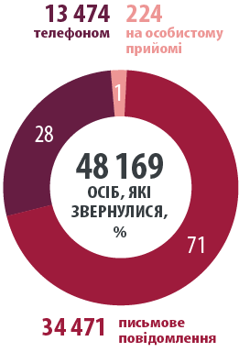
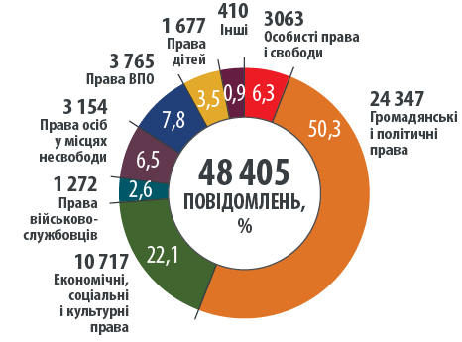
  ЩОРІЧНА ДОПОВІДЬ ЗА 2020 РІК ПРО СТАН ДОДЕРЖАННЯ
  ТА ЗАХИСТУ ПРАВ І СВОБОД ЛЮДИНИ І ГРОМАДЯНИНА В УКРАЇНІ

Slide 4
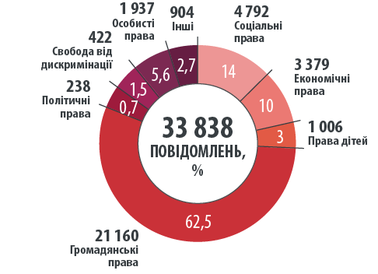
  ЩОРІЧНА ДОПОВІДЬ ЗА 2020 РІК ПРО СТАН ДОДЕРЖАННЯ
  ТА ЗАХИСТУ ПРАВ І СВОБОД ЛЮДИНИ І ГРОМАДЯНИНА В УКРАЇНІ
2019 рік
2020 рік

Slide 5
  ЩОРІЧНА ДОПОВІДЬ ЗА 2020 РІК ПРО СТАН ДОДЕРЖАННЯ
  ТА ЗАХИСТУ ПРАВ І СВОБОД ЛЮДИНИ І ГРОМАДЯНИНА В УКРАЇНІ

Slide 6
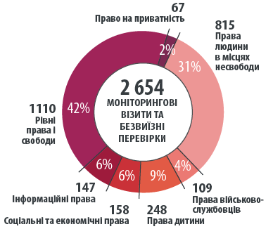
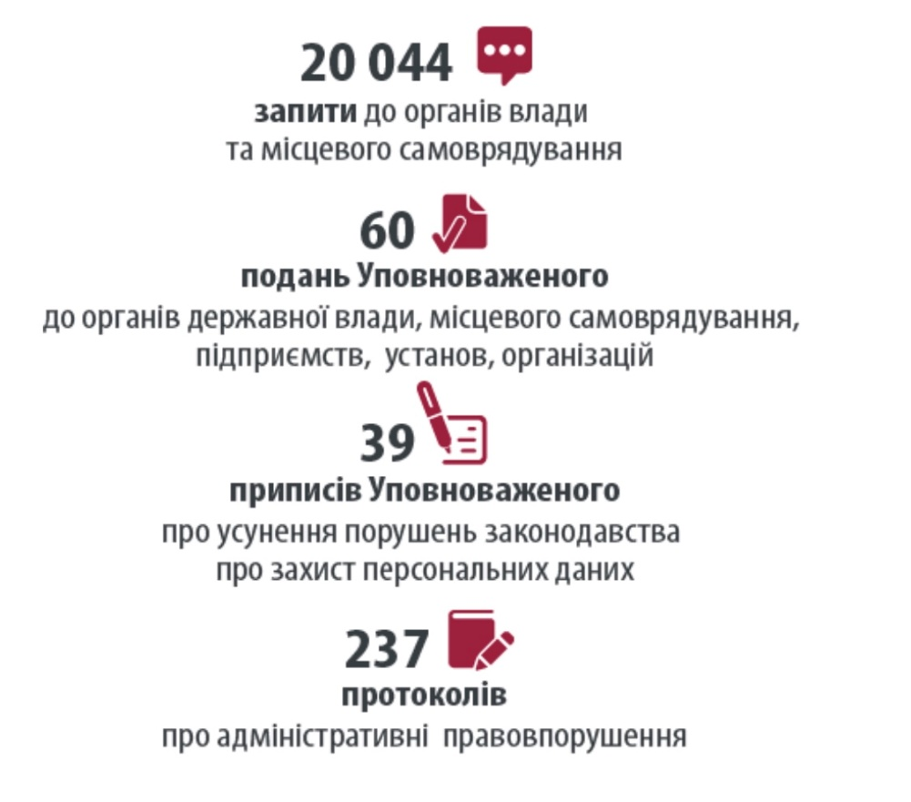
  ЩОРІЧНА ДОПОВІДЬ ЗА 2020 РІК ПРО СТАН ДОДЕРЖАННЯ
  ТА ЗАХИСТУ ПРАВ І СВОБОД ЛЮДИНИ І ГРОМАДЯНИНА В УКРАЇНІ
2020 рік
ВЖИТО ЗАХОДИ ДЛЯ ПОНОВЛЕННЯ ПОРУШЕНИХ ПРАВ:
2019 рік
2 306 моніторингових візитів,
в т.ч. 711 до місць несвободи

Slide 7
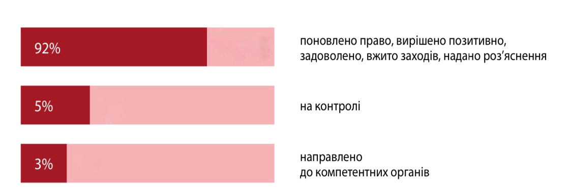
  ЩОРІЧНА ДОПОВІДЬ ЗА 2020 РІК ПРО СТАН ДОДЕРЖАННЯ
  ТА ЗАХИСТУ ПРАВ І СВОБОД ЛЮДИНИ І ГРОМАДЯНИНА В УКРАЇНІ
За результатами вжитих заходів за повідомленнями про порушення:
поновлено право, вирішено позитивно, задоволено, вжито заходів, надано роз’яснення
триває розгляд
направлено за належністю

Slide 8
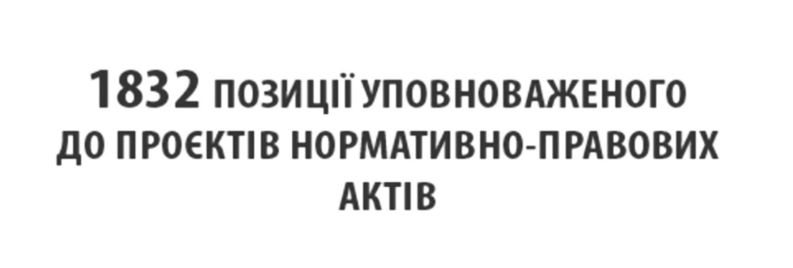
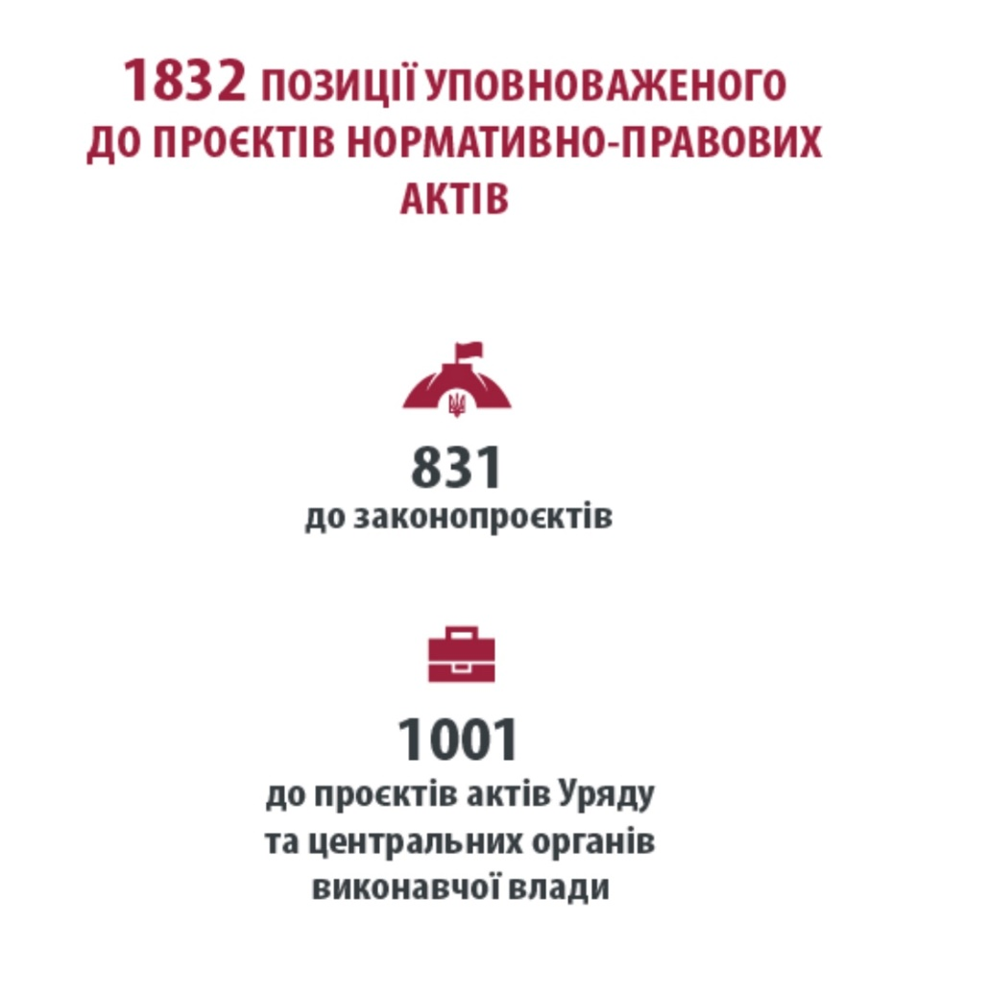
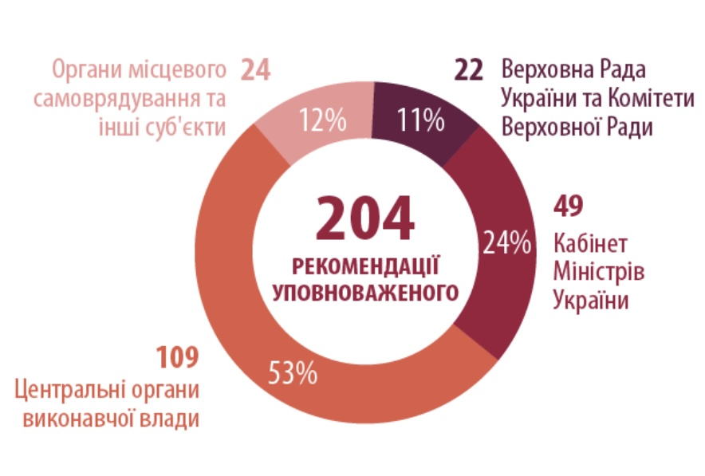
  ЩОРІЧНА ДОПОВІДЬ ЗА 2020 РІК ПРО СТАН ДОДЕРЖАННЯ
  ТА ЗАХИСТУ ПРАВ І СВОБОД ЛЮДИНИ І ГРОМАДЯНИНА В УКРАЇНІ
204 рекомендації органам державної влади, місцевого самоврядування та іншим суб’єктам

Slide 9

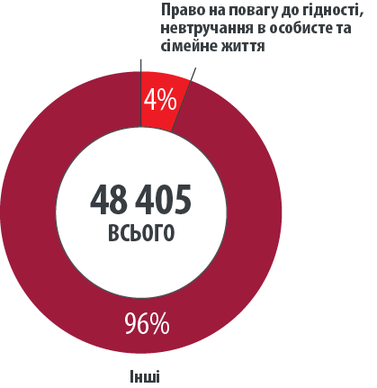
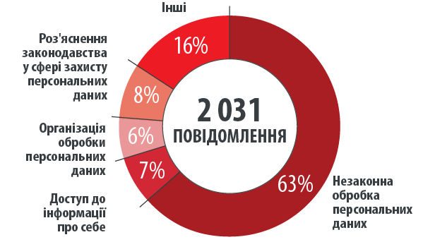
  ПРАВО НА ПОВАГУ ДО ГІДНОСТІ,
  НЕВТРУЧАННЯ В ОСОБИСТЕ І СІМЕЙНЕ ЖИТТЯ

Slide 10

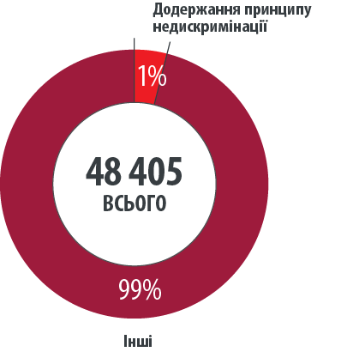
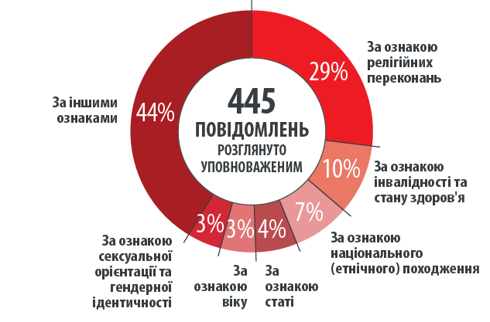

  ДОДЕРЖАННЯ ПРИНЦИПУ НЕДИСКРИМІНАЦІЇ

Slide 11

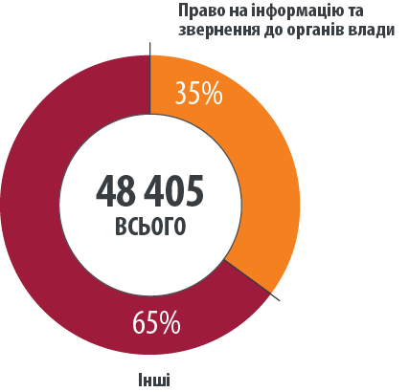
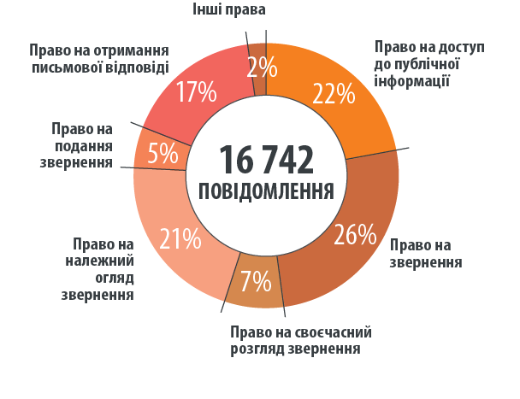
  ПРАВО НА ІНФОРМАЦІЮ ТА ПРАВО НА ЗВЕРНЕННЯ ГРОМАДЯН ДО ОРГАНІВ ДЕРЖАВНОЇ ВЛАДИ, ОРГАНІВ МІСЦЕВОГО САМОВРЯДУВАННЯ, ЇХ ПОСАДОВИХ
  ТА СЛУЖБОВИХ ОСІБ

Slide 12

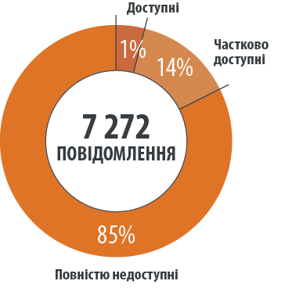
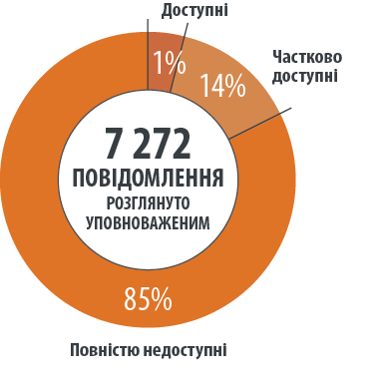
  ПРАВО ОБИРАТИ І БУТИ ОБРАНИМ
право на доступність виборчих дільниць для маломобільних груп населення
1110
ДІЛЬНИЦЬ

Slide 13

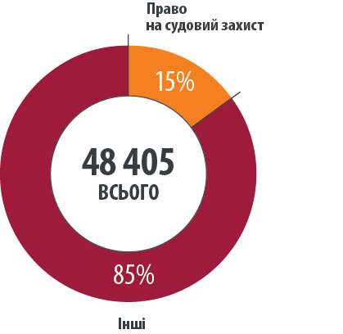
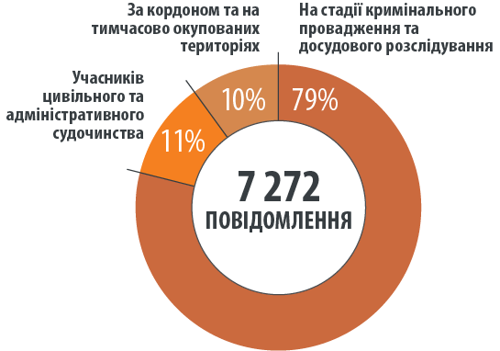
  ПРАВО на судовий захист

Slide 14

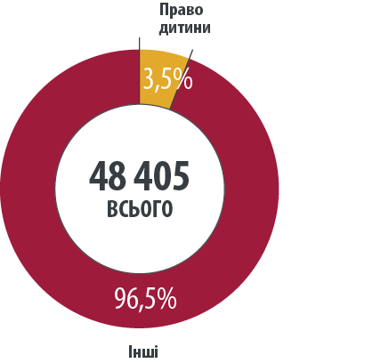
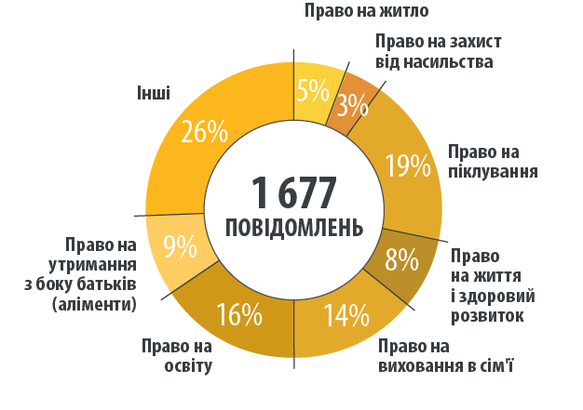
  ПРАВА ДИТИНИ

Slide 15

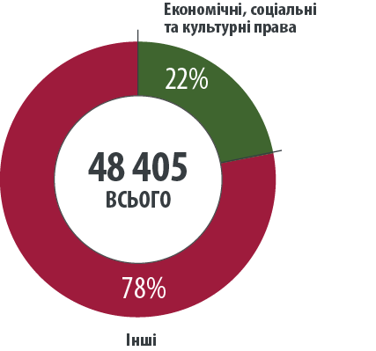
  ДОДЕРЖАННЯ ЕКОНОМІЧНИХ, СОЦІАЛЬНИХ
  ТА КУЛЬТУРНИХ ПРАВ

Slide 16

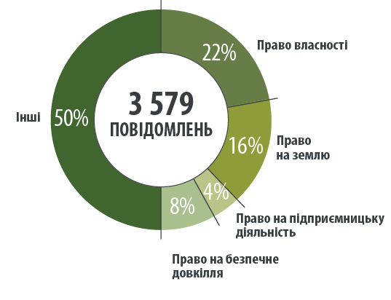
  Економічні права

Slide 17
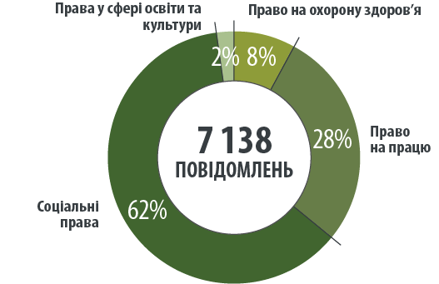
  СОЦІАЛЬНІ ТА КУЛЬТУРНІ ПРАВА

Slide 18

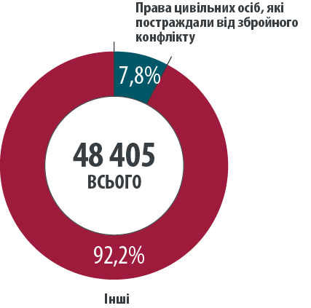
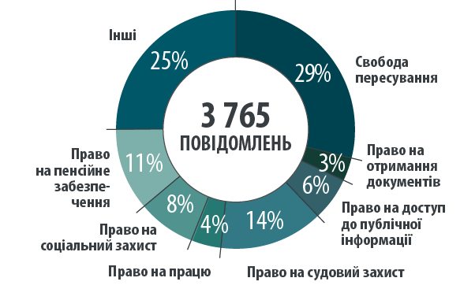
  ПРАВА ЦИВІЛЬНИХ ОСІБ, ЯКІ ПОСТРАЖДАЛИ
  ВІД ЗБРОЙНОГО КОНФЛІКТУ

Slide 19

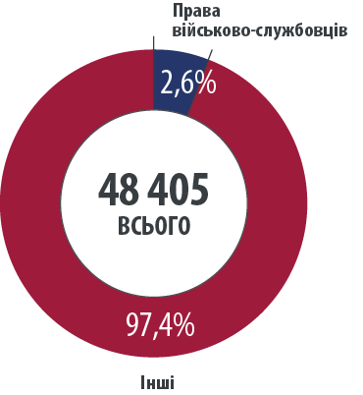
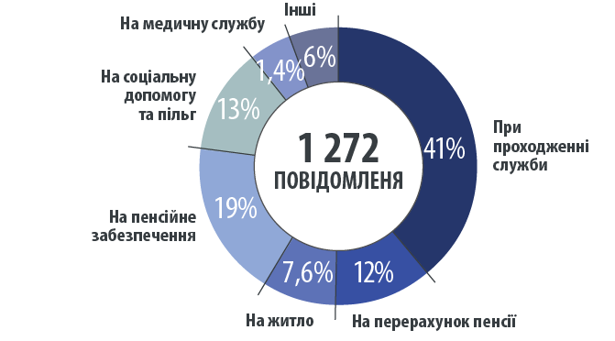
  ПРАВА ВІЙСЬКОВОСЛУЖБОВЦІВ, ПОЛІЦЕЙСЬКИХ,
  ПЕНСІОНЕРІВ З ЧИСЛА ОСІБ, ЗВІЛЬНЕНИХ З ВІЙСЬКОВОЇ СЛУЖБИ,
  ВЕТЕРАНІВ ТА ЧЛЕНІВ ЇХ СІМЕЙ

Slide 20

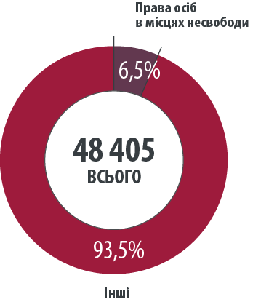
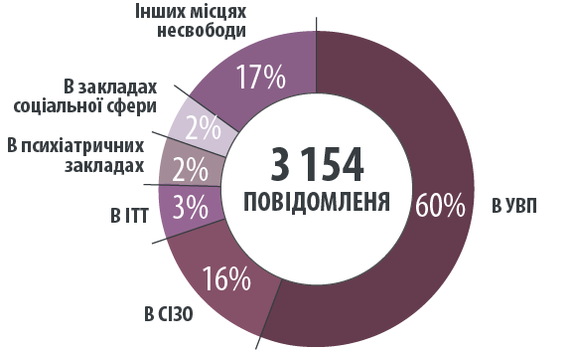
  ПРАВО ЛЮДИНИ НЕ БУТИ ПІДДАНОЮ КАТУВАННЮ, ЖОРСТОКОМУ, НЕЛЮДСЬКОМУ АБО ТАКОМУ, ЩО ПРИНИЖУЄ ЇЇ ГІДНІСТЬ,
  ПОВОДЖЕННЮ ЧИ ПОКАРАННЮ

Slide 21
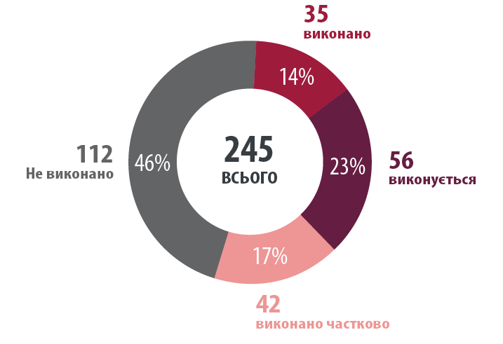
  ЩОРІЧНА ДОПОВІДЬ ЗА 2020 РІК ПРО СТАН ДОДЕРЖАННЯ
  ТА ЗАХИСТУ ПРАВ І СВОБОД ЛЮДИНИ І ГРОМАДЯНИНА В УКРАЇНІ

Slide 22
Дякуємо за увагу!

